Slide 1
Génie LOGICIEL
Distributeur de Billets : Spécifications

Slide 2
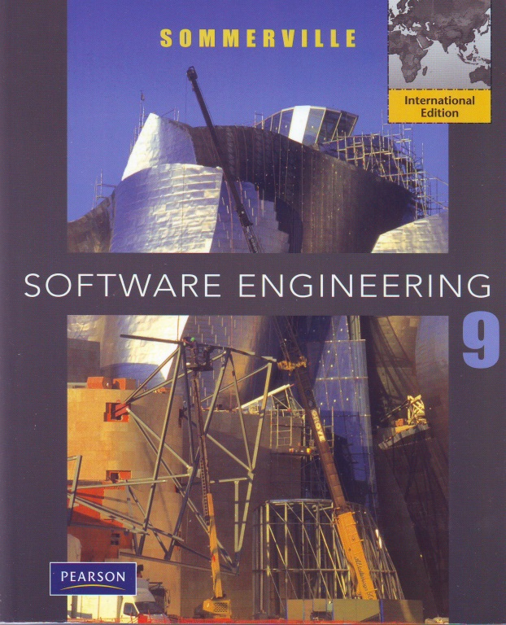
Enoncé
Tiré de :
« Software Engineering »
Ian Sommerville
Pearson 2011

Slide 3

Billets de train
Un système automatique de production de billets vend des billets de train
Les utilisateurs sélectionnent leur destination, introduisent une carte de crédit et un code personnel. Le ticket est émis et leur compte est débité du montant correspondant
Quand l’utilisateur appuie sur le bouton ‘Début’ un menu affiche une liste de destinations possibles avec un message demandant à l’utilisateur d’en choisir une
Une fois qu’une destination a été sélectionnée, les utilisateurs doivent entrer leur carte de crédit, sa validité est vérifiée et l’utilisateur doit alors saisir son code
Quand la transaction est validée le billet est imprimé

Slide 4
Travail demandé

Slide 5
Le travail demandé
Identifier les ambiguïtés et les omissions dans la spécification précédente
Au moins une douzaine !
Proposer une nouvelle rédaction
Structurer les exigences (modules, scénario…)
Ne pas répondre à la place du client

Slide 6
Conseils

Slide 7
Quelques pistes …
Idéalement le document doit être :
Clair
Non-ambigu
Facile à comprendre
Complet
Consistant
En pratique ceci est difficile à réaliser

